Slide 1
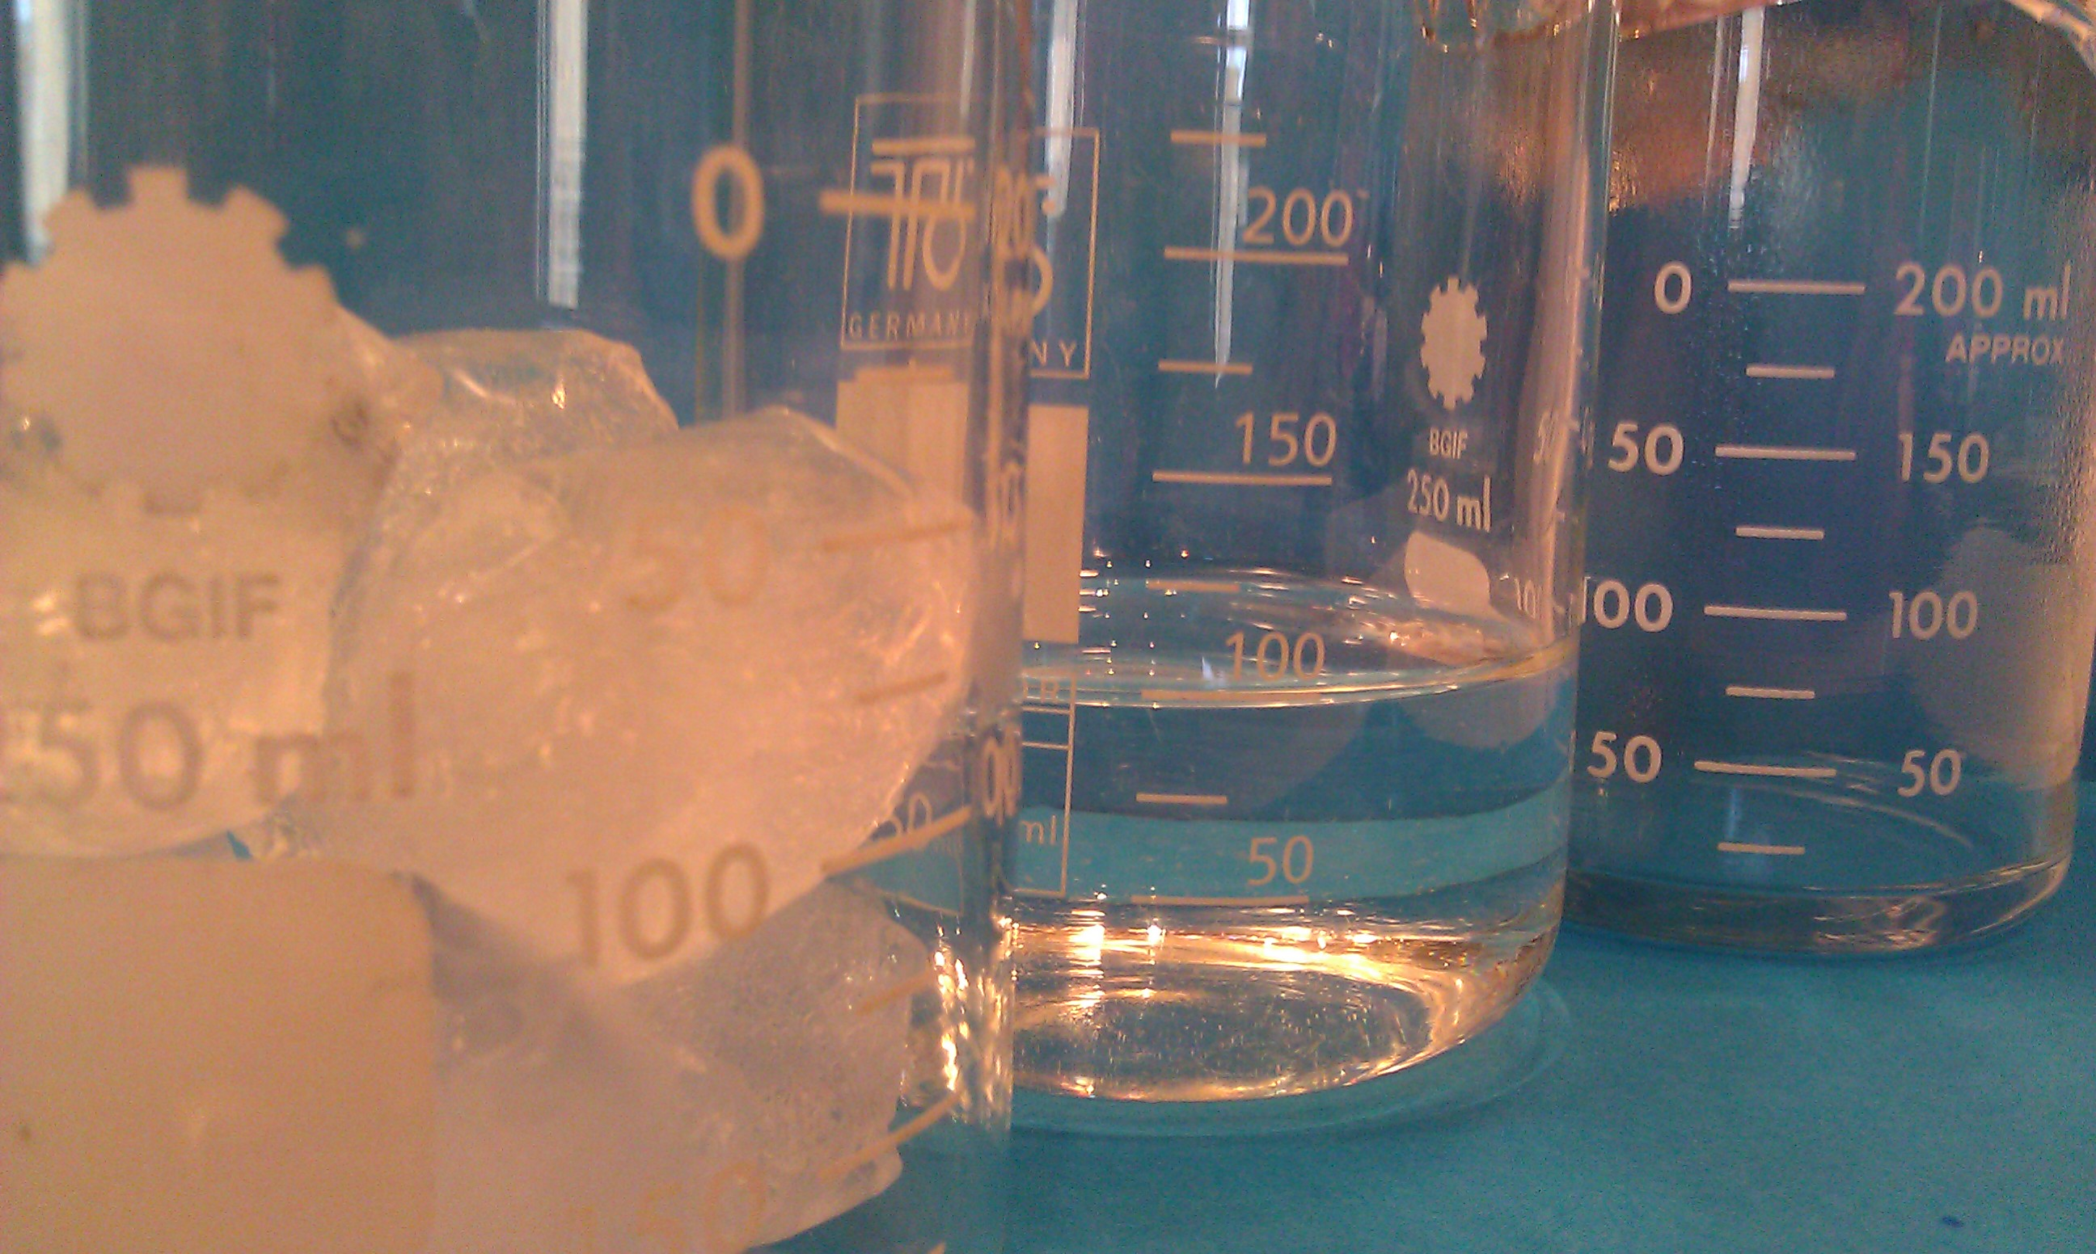
Kodin kemikaaleja
Jan Jansson @TYK 2017-18

Slide 2
Tunnin ohjelma
Kodin kemikaaleja
Varoitusmerkit
Yhdisteiden kaavoja
Alkuaineita

Slide 3
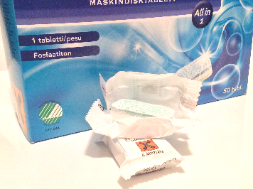
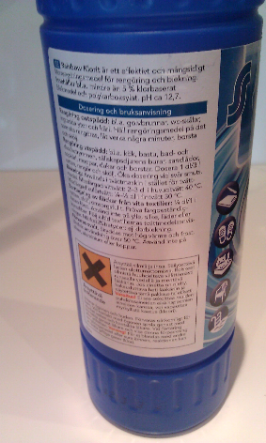
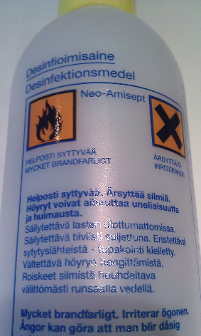
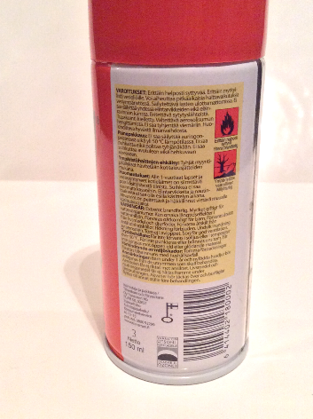
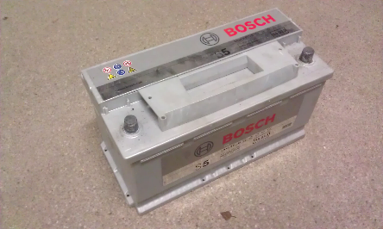
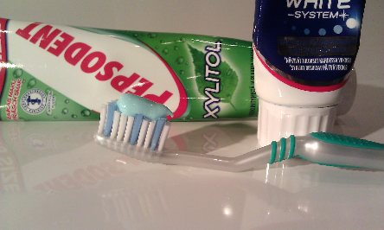
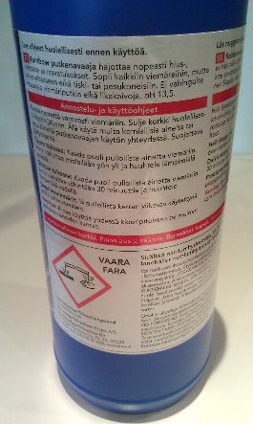
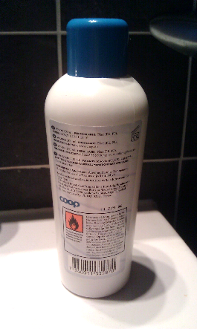
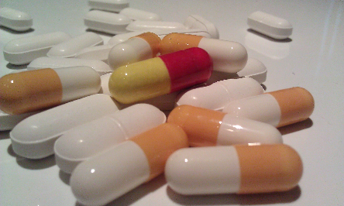
Kodin kemikaaleja
konetiskiaine
akkuhappo
kloriitti
desinfiointiaine
hyönteismyrkky
kynsilakanpoistoaine
hammastahna
lipeä
lääkeaineet, entsyymit

Slide 4
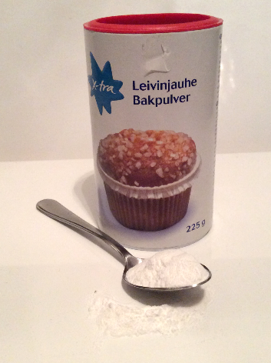
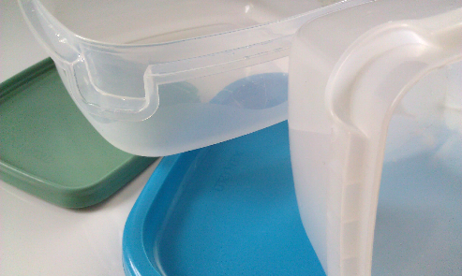
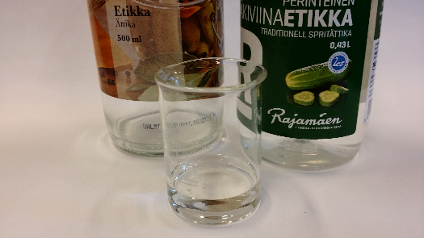
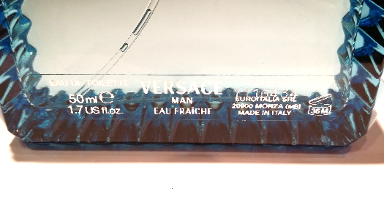
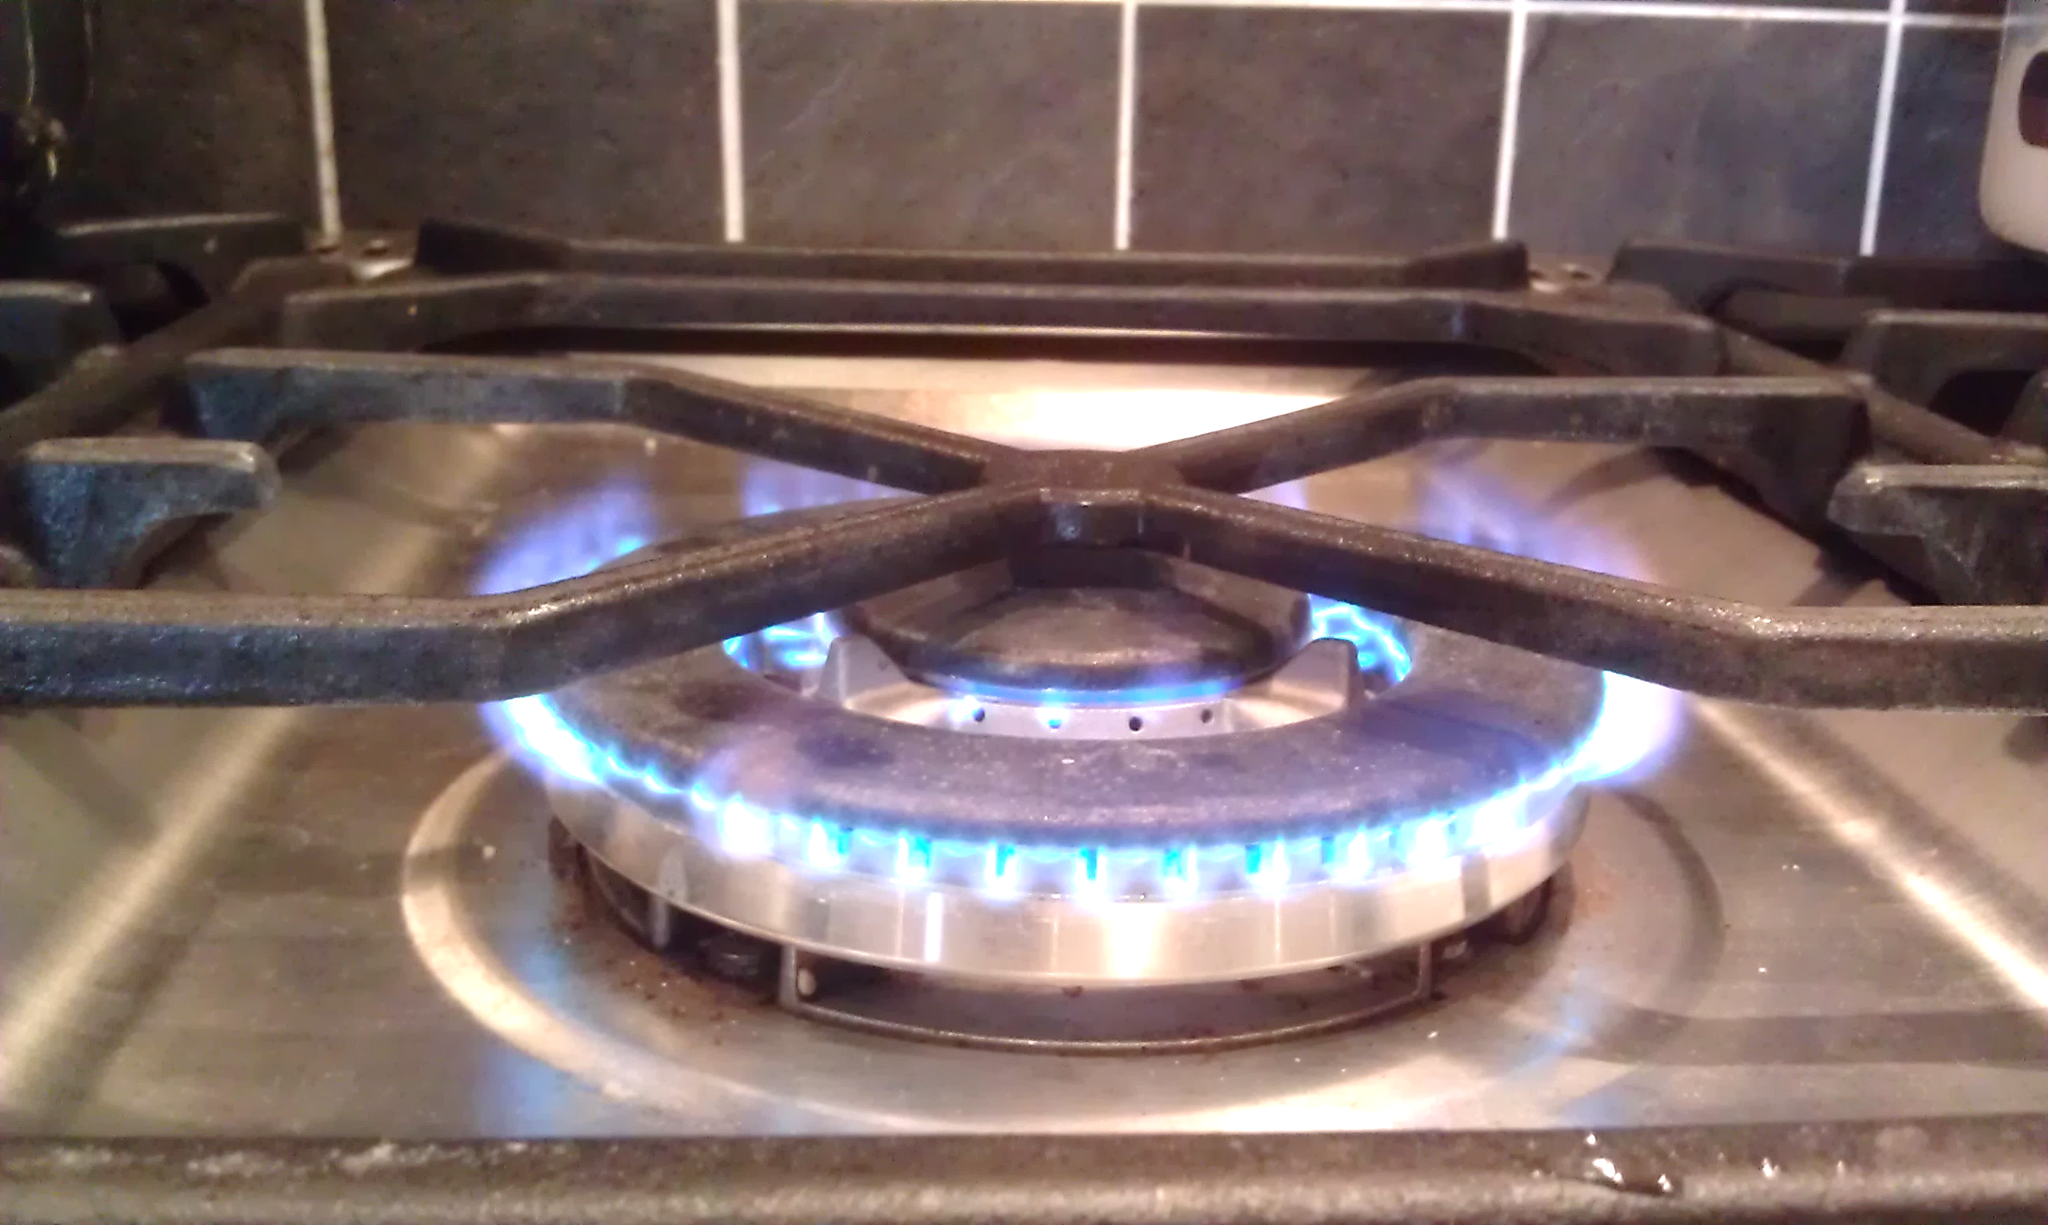
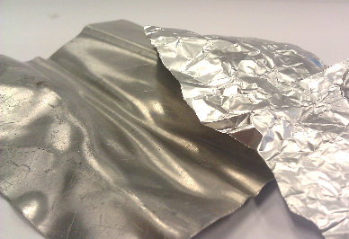
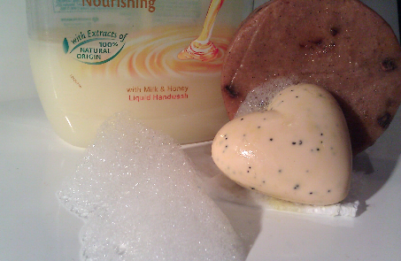
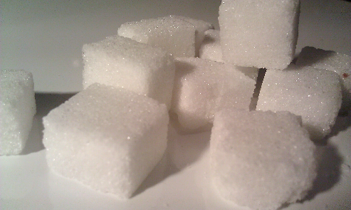
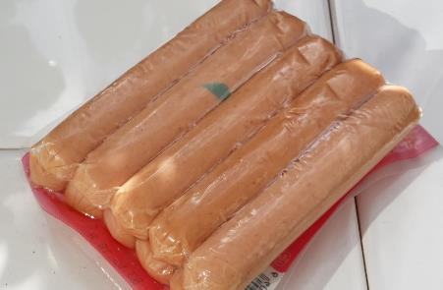
Kodin kemikaaleja
natriumvetykarbonaatti
etikkahappo
polypropeeni
propaani
etanoliliuos
alumiini
glyseroli, tensidit
sakkaroosi C₁₂H₂₂O₁₁
e-koodit

Slide 5
















Varoitusmerkit
Pitkäaikainen terveyshaitta
Hapettava
Ympäristölle vaarallinen
Terveyshaitta
Välittömästi myrkyllinen
Syttyvä
Paineistettua kaasua
Räjähde
Syövyttävä

Slide 6
Demonstraatioita
Varoitusmerkinnät kodin kemikaaleissa
  Helposti syttyvä
  Hapettava
  Syövyttävä

Slide 7
Harjoitus
Mene tabletilla osoitteeseen bit.ly/tykaipe
Avaa Kemia
Avaa kurssi ke0
Avaa tunti 01
Tee harjoitus Aine ja varoitusmerkki
  Yhdistä varoitusmerkki ja merkitys?

Slide 8
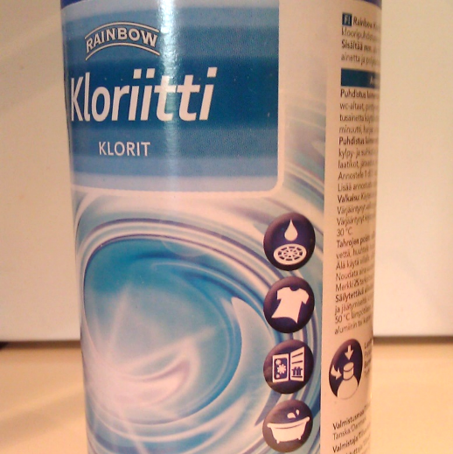
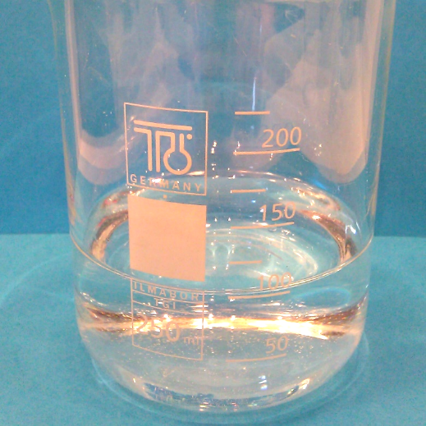
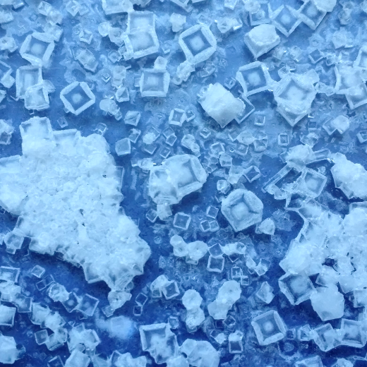
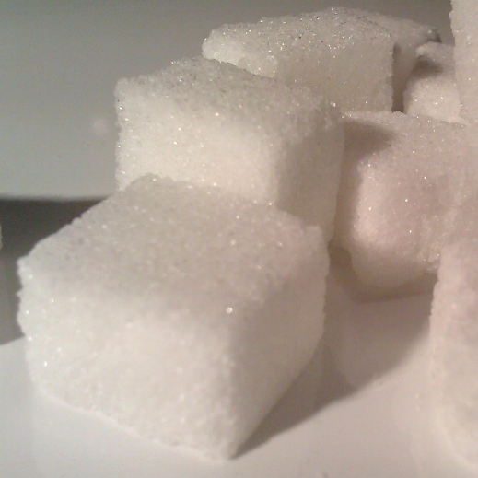
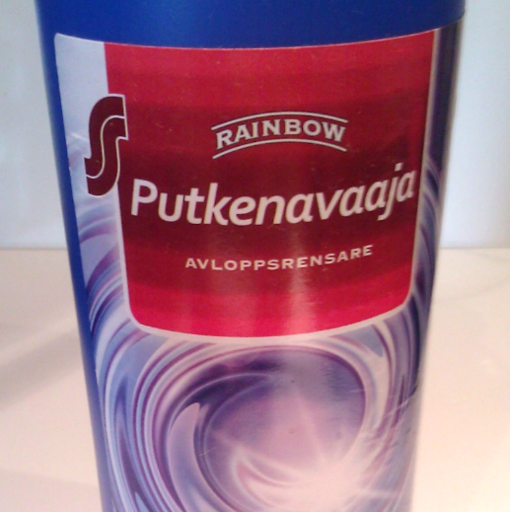
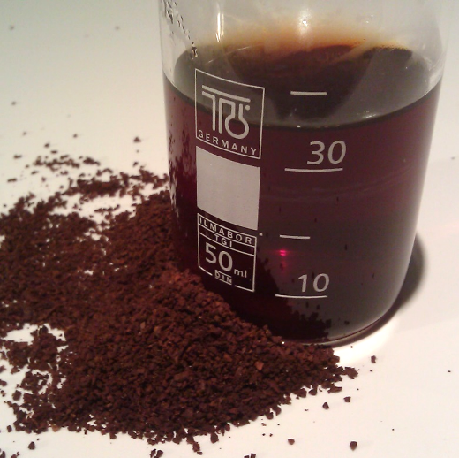
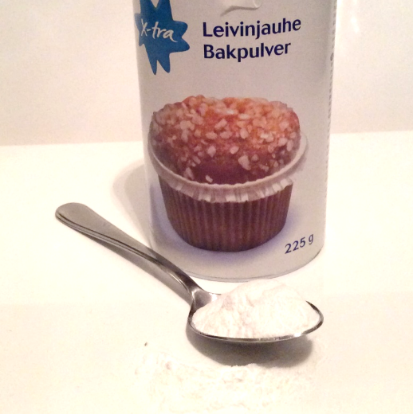
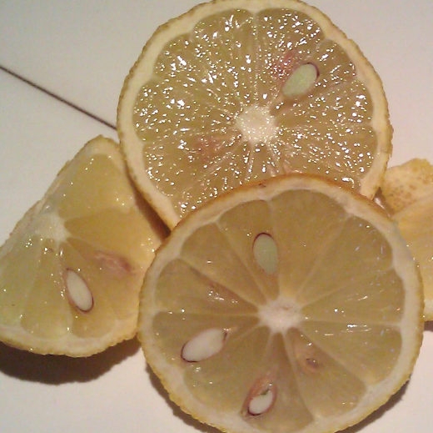
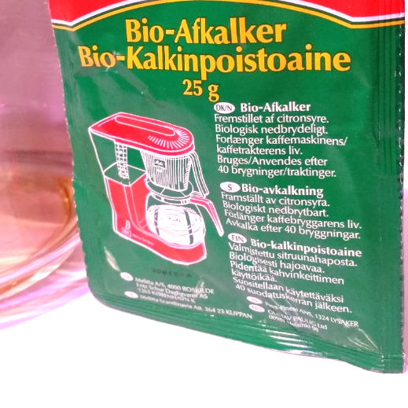
Yhdisteitä ympärillämme
ruokasuola, NaCl
vesi, H₂O
kloriitti, HClO₂
sakkaroosi,
C₁₂H₂₂O₁₁
leivinjauhe, NaHCO₃
lipeä, NaOH
kofeiini, C₈H₁₀N₄O₂
sitruunahappo, C₆H₈O₇

Slide 9
Alkuaineita
Luonnossa on noin 90 eri alkuainetta
Kaikki aine maailmassa koostuu näistä alkuaineista
Monia alkuaineita esiintyy luonnossa puhtaina
Jokaisella alkuaineella on oma kemiallinen merkki
  Kemiallisessa merkissä on yksi iso kirjain (esim. H) tai yksi iso ja pieni (esim. He)

Slide 10
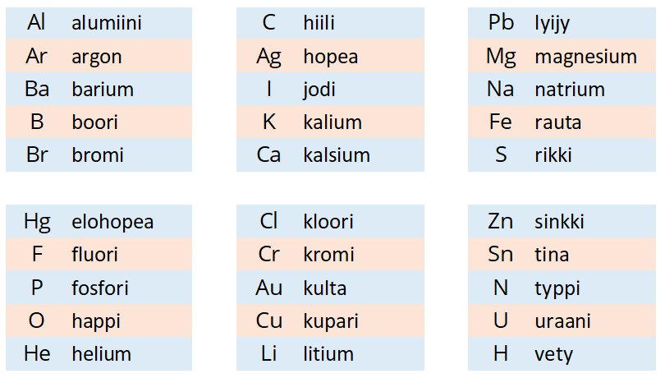

Slide 11
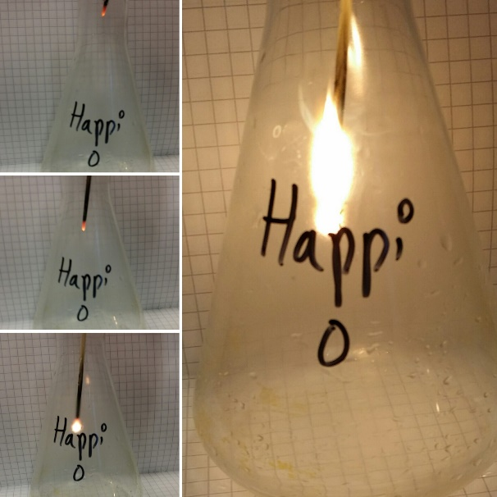
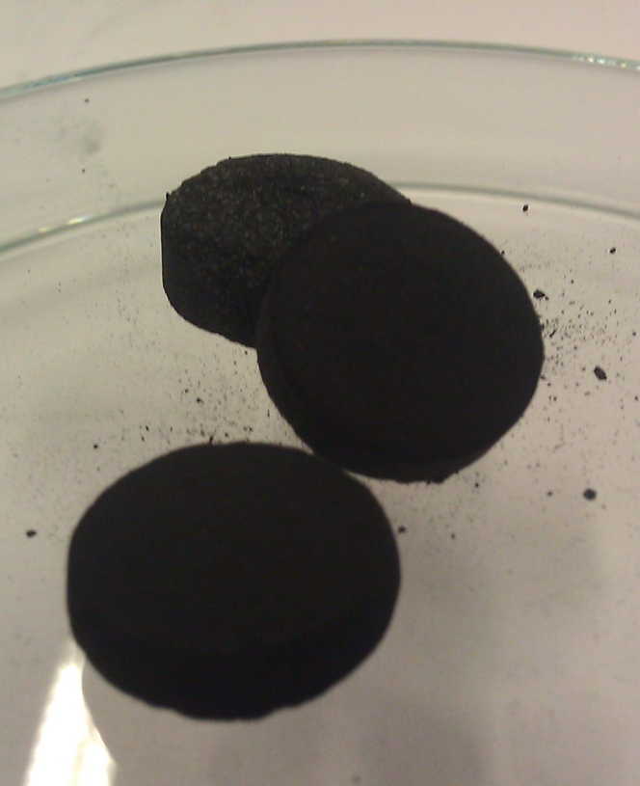
Tärkeitä alkuaineita
Happi (O) on väritön kaasu, jota ihminen hengittää. Ilmassa on 21% happea. Aine ei voi palaa ilman happea.
Hiili (C) esiintyy luonnossa grafiittina (lyijykynässä), mutta myös timantti on hiiltä.
Typpi (N) on väritön kaasu, jota on ilmassa 78%. Typpeä ei voi hengittää.

Slide 12
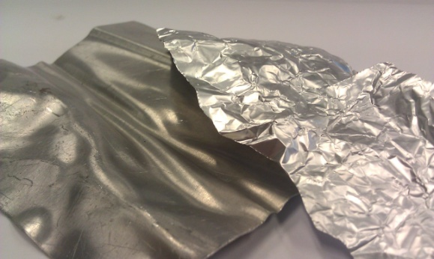
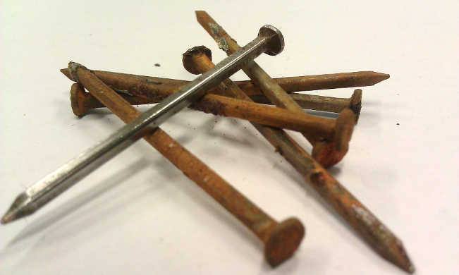
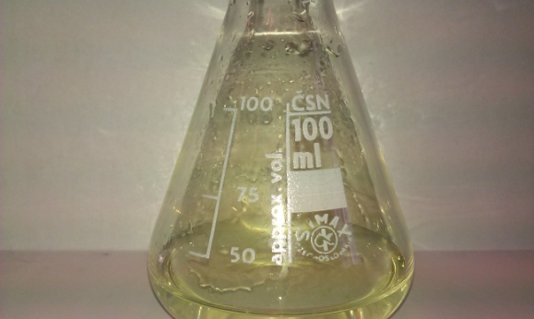
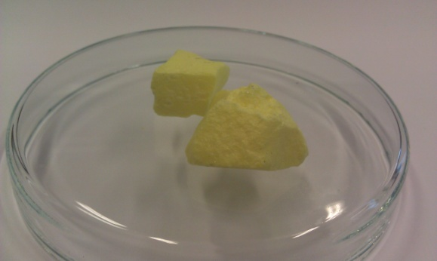
Tärkeitä alkuaineita
Alumiinia (Al) on mm. juomatölkeissä ja alumiinifoliossa.
Rauta (Fe) on yleisin metalli. Se ruostuu helposti.
Kloori (Cl) on vihreä, myrkyllinen kaasu. Sitä käytetään vedenpuhdistuksessa uimahalleissa.
Rikki (S) on keltainen, kiinteä aine. Rikkiä esiintyy tulivuorten lähellä. Sitä on myös hiuksissä ja kynsissä.

Slide 13
Harjoitus
Avaa Peda.netissä Quizlet: Alkuaine ja kemiallinen merkki
Täytetään ristikko

